Slide 1
Геометричні фігури
Конус

Slide 2
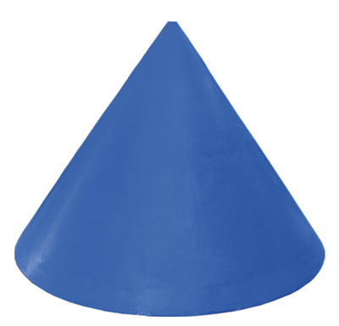
Конус

Slide 3
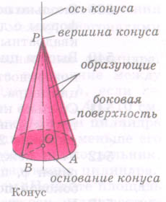

Slide 4
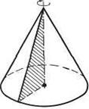
Определение конуса
Конус – тело, полученное объединением всех лучей, исходящих из одной точки (вершины конуса) и проходящих через плоскую поверхность.
Круглый конус может быть получен вращением прямоугольного треугольника вокруг одного из его катетов.
Конус называется прямым, если прямая, соединяющая вершину конуса с центром основания, перпендикулярна плоскости основания. В дальнейшем мы будем рассматривать только прямой конус, называя его для краткости просто конусом. Наглядно прямой круговой конус можно представлять себе как тело, полученное при вращении прямоугольного треугольника вокруг его катета как оси.

Slide 5
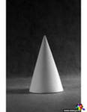
Конус: история
Латинское слово conus заимствовано из греческого языка (konos – затычка, втулка, шишка)

Slide 6
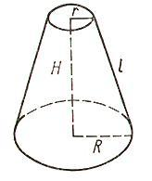
Усечённый конус
Усечённый конус – геометрическое тело, отсечённое от конуса плоскостью, параллельной основанию.

Slide 7
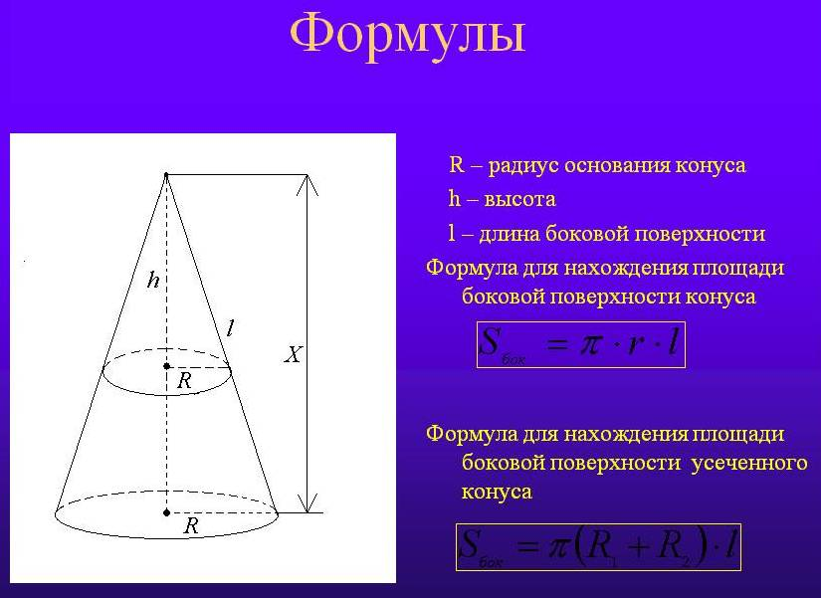

Slide 8
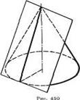
Теорема
Плоскость, параллельная плоскости основания конуса, пересекает конус по кругу, а боковую поверхность – по окружности с центром на оси конуса.
Касательной плоскостью к конусу называется плоскость, проходящая через образующую конуса и перпендикулярная плоскости осевого сечения, содержащей эту образующую

Slide 9
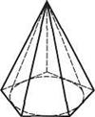
Пирамида
Пирамидой, описанной около конуса, называется пирамида, у которой основанием служит многоугольник, описанный около основания конуса, а вершина совпадает с вершиной конуса. Плоскости боковых граней описанной пирамиды являются касательными плоскостями конуса.

Slide 10

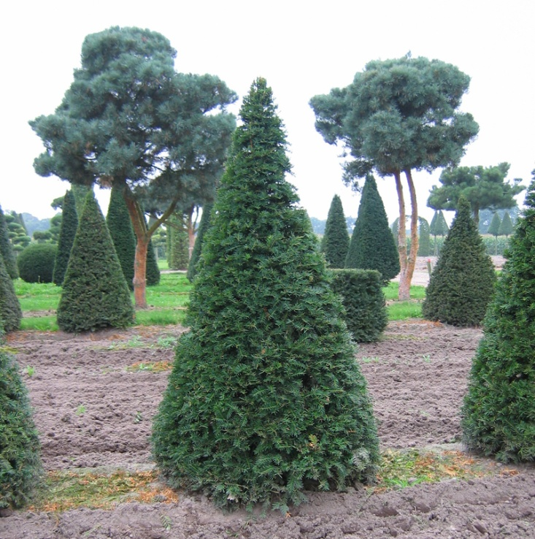
Конус в нашей жизни

Slide 11
